Slide 1

KINNISVARATURU ÜLEVAADE
AUGUST 2023
Allikad: Maa-amet (08.2023 andmed on seisuga 11.09.2023), kv.ee, Eesti Pank, Statistikaamet

Slide 2
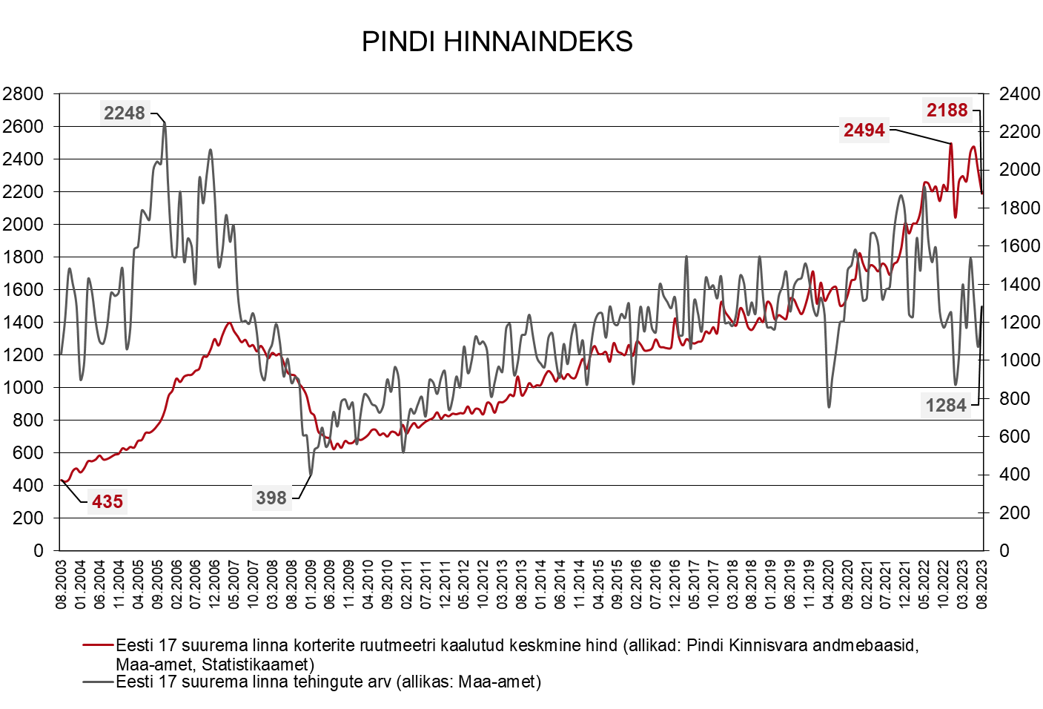
Indeksi muutused võrreldes :
- m² kaalutud keskmise hinna muutus kinnisvarabuumi aegse hinnatipuga (aprill 2007): +57%
- m² kaalutud keskmise hinna muutus hinnatipuga (detsember 2022): -12%
- m² kaalutud keskmise hinna muutus põhjaga (juuli 2009): +250%
- m² kaalutud keskmise hinna muutus eelmise kuuga: -6%
- tehingute arvu muutus tipuga: -43%
- tehingute arvu muutus põhjaga: +223%
- tehingute arvu muutus eelmise kuuga: +20%

Slide 3
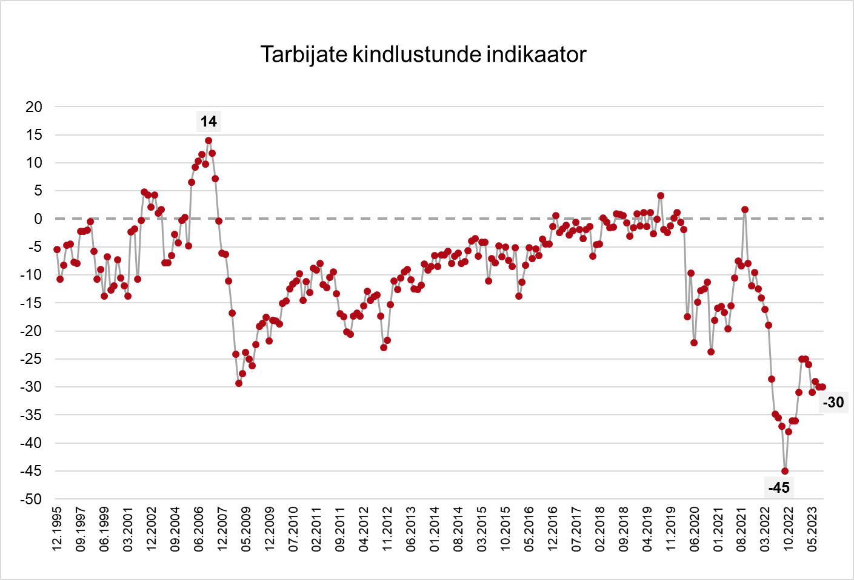
Tarbijate kindlustunde indikaatori muutus:
- kindlustunde muutus tipuga (jaanuar 2007): -44
- kindlustunde muutus põhjaga (september 2022): +15

Slide 4
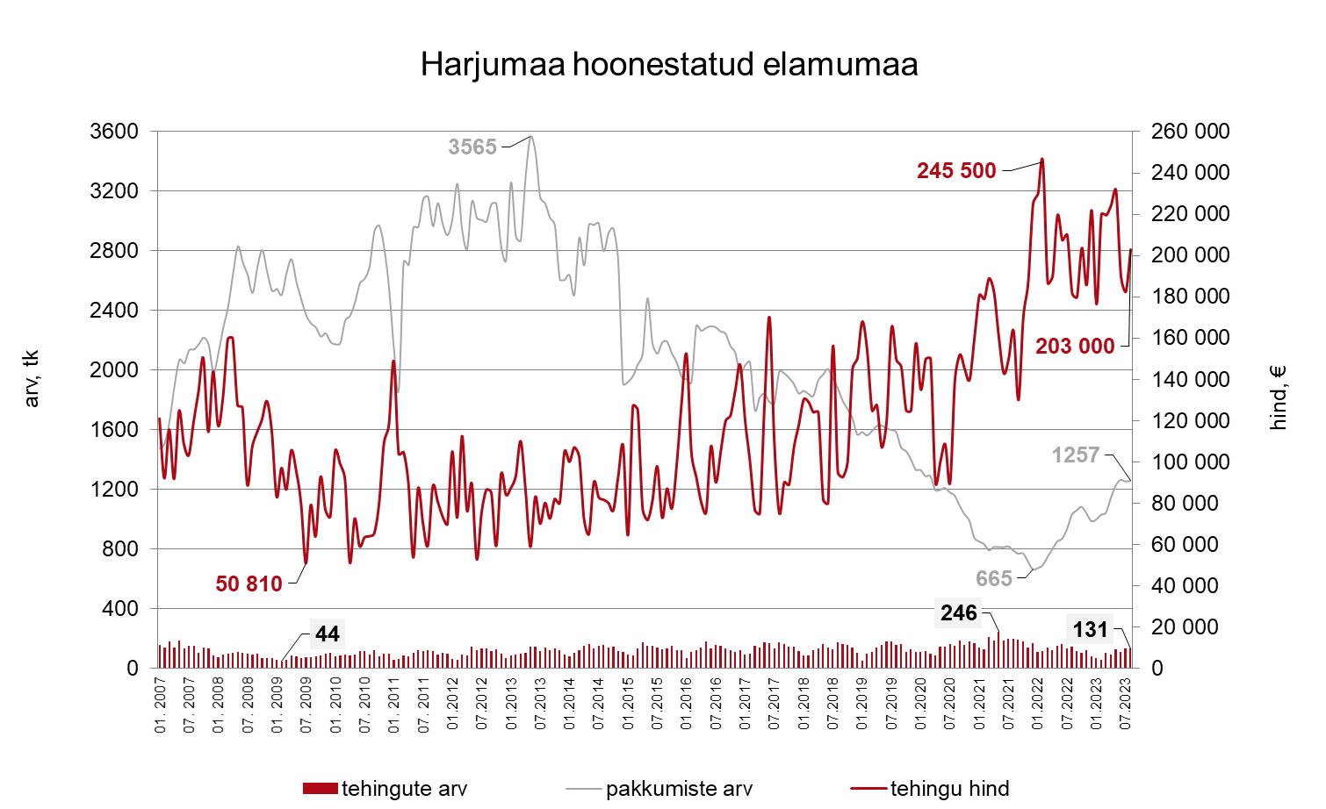
Tehinguhind on muutunud võrreldes :
- hinnatipuga (veebruar 2022): -17%
- eelmise kuuga: +11%
- kuu kalleim tehing oli: 1 250 000 €
- eelmise kuu tehingute arv: 132
- selle kuu tehingute arv: 131

Slide 5
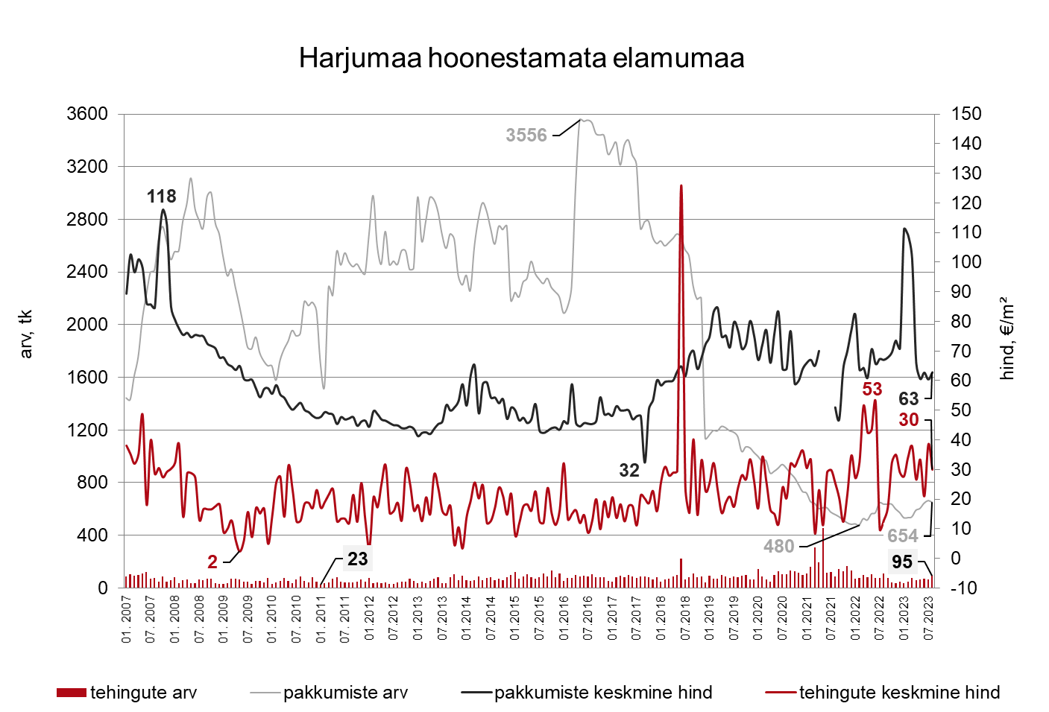
Tehinguhind on muutunud võrreldes :
- hinnatipuga (juuni 2022): -43%
- eelmise kuuga: -22%
- kuu kalleim tehing oli: 1 100 000 €
- eelmise kuu tehingute arv: 63
- selle kuu tehingute arv: 95

Slide 6
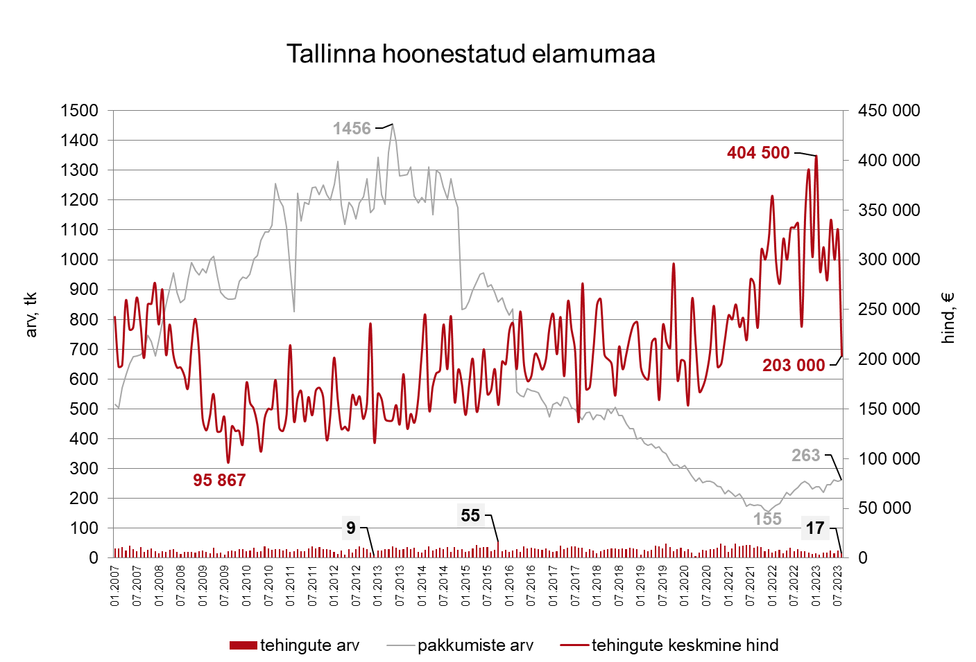
Tehinguhind on muutunud võrreldes:
- hinnatipuga (jaanuar 2023): -50%
- eelmise kuuga: -38%
- kuu kalleim tehing oli: 550 000 €
- eelmise kuu tehingute arv: 25
- selle kuu tehingute arv: 17

Slide 7
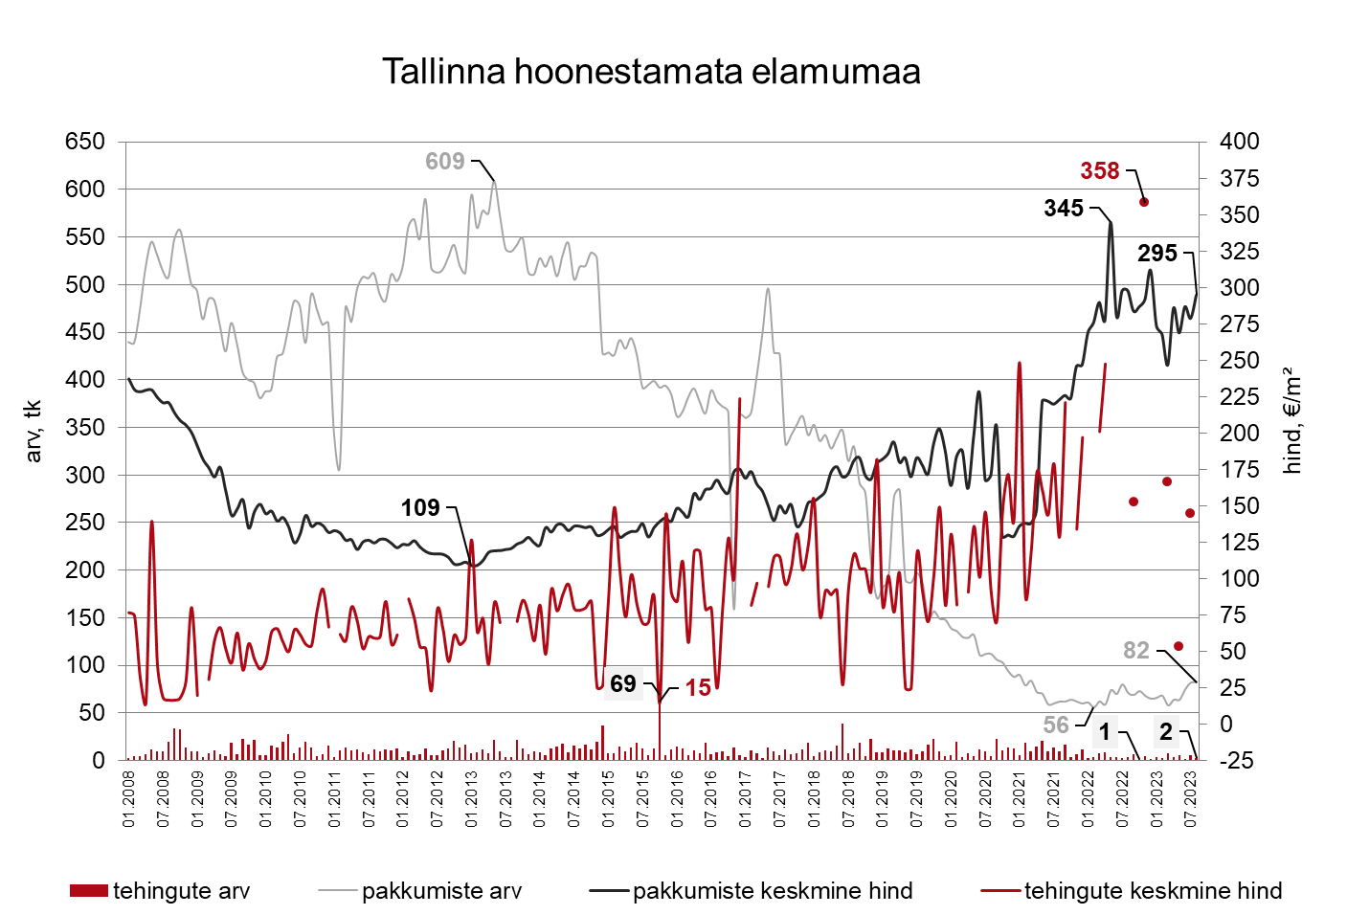
Tehinguhind* on muutunud võrreldes:
- hinnatipuga (november 2022): -60%
- mai kuuga* 2023: +173%
- juuli tehingute arv: 6
- augusti tehingute arv: 2
* juuli 2023 seisuga (tehingute hindasid puudutavad andmed kuvatakse Maa-ameti hinnastatistikas vaid juhul, kui on toimunud vähemalt 5 tehingut)

Slide 8
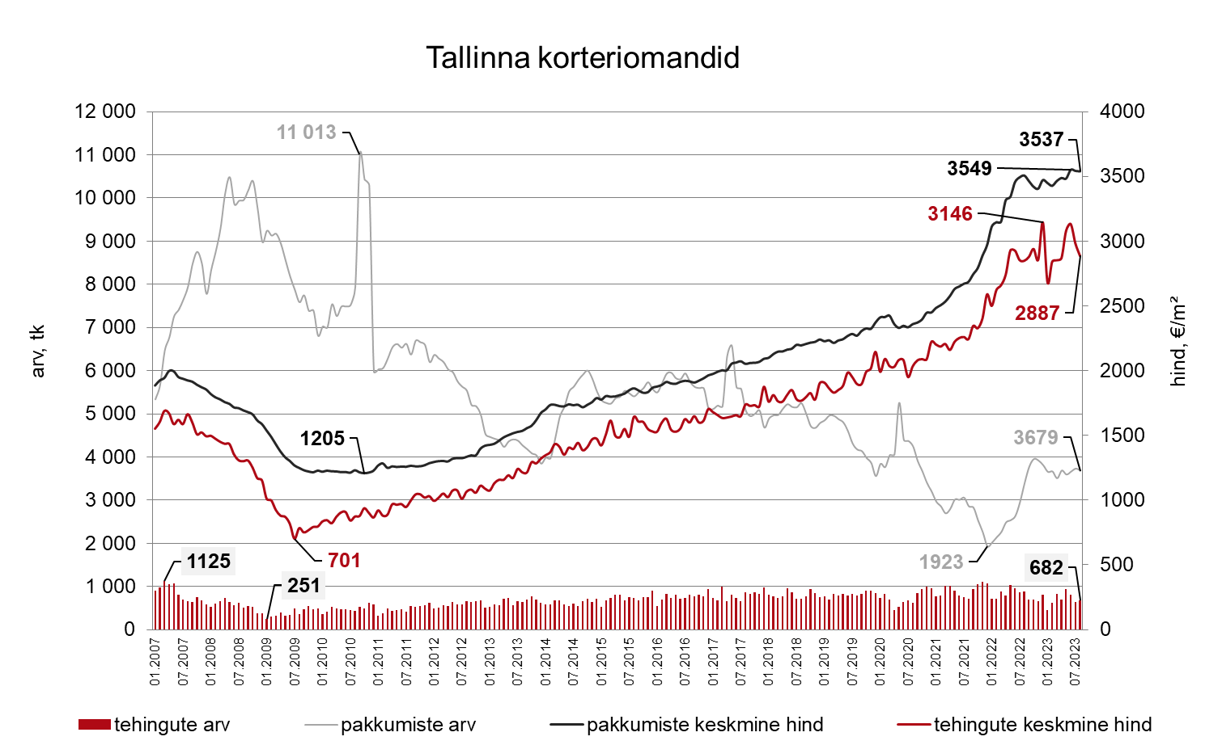
Tehinguhind on muutunud võrreldes :
- hinnatipuga (detsember 2022): -8%
- põhjaga (juuli 2009): +312%
- eelmise kuuga: -3%
- viimase aasta pakkumishinna ja tehinguhinna vahe: 19%
- kuu kalleim tehing oli: 782 700 €
- viimase aasta keskmise tehinguhinna muutus: +1%
- eelmise kuu tehingute arv: 641
- selle kuu tehingute arv: 682

Slide 9
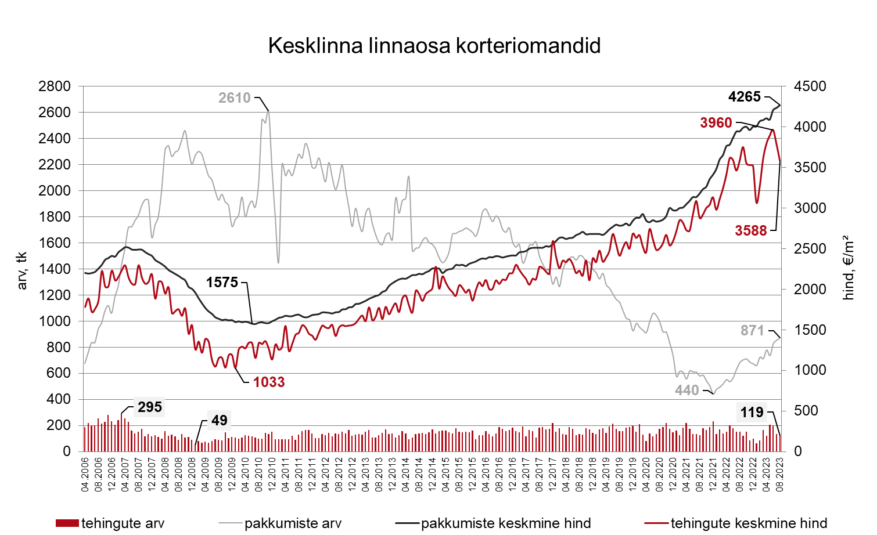
Tehinguhind on muutunud võrreldes:
- hinnatipuga (juuni 2023): -9%
- põhjaga (jaanuar 2010): +247%
- eelmise kuuga: -5%
- viimase aasta pakkumishinna ja tehinguhinna vahe: 14%
- kuu kalleim tehing oli: 630 000 €
- viimase aasta keskmise tehinguhinna muutus: +0,1%
- eelmise kuu tehingute arv: 132
- selle kuu tehingute arv: 119

Slide 10
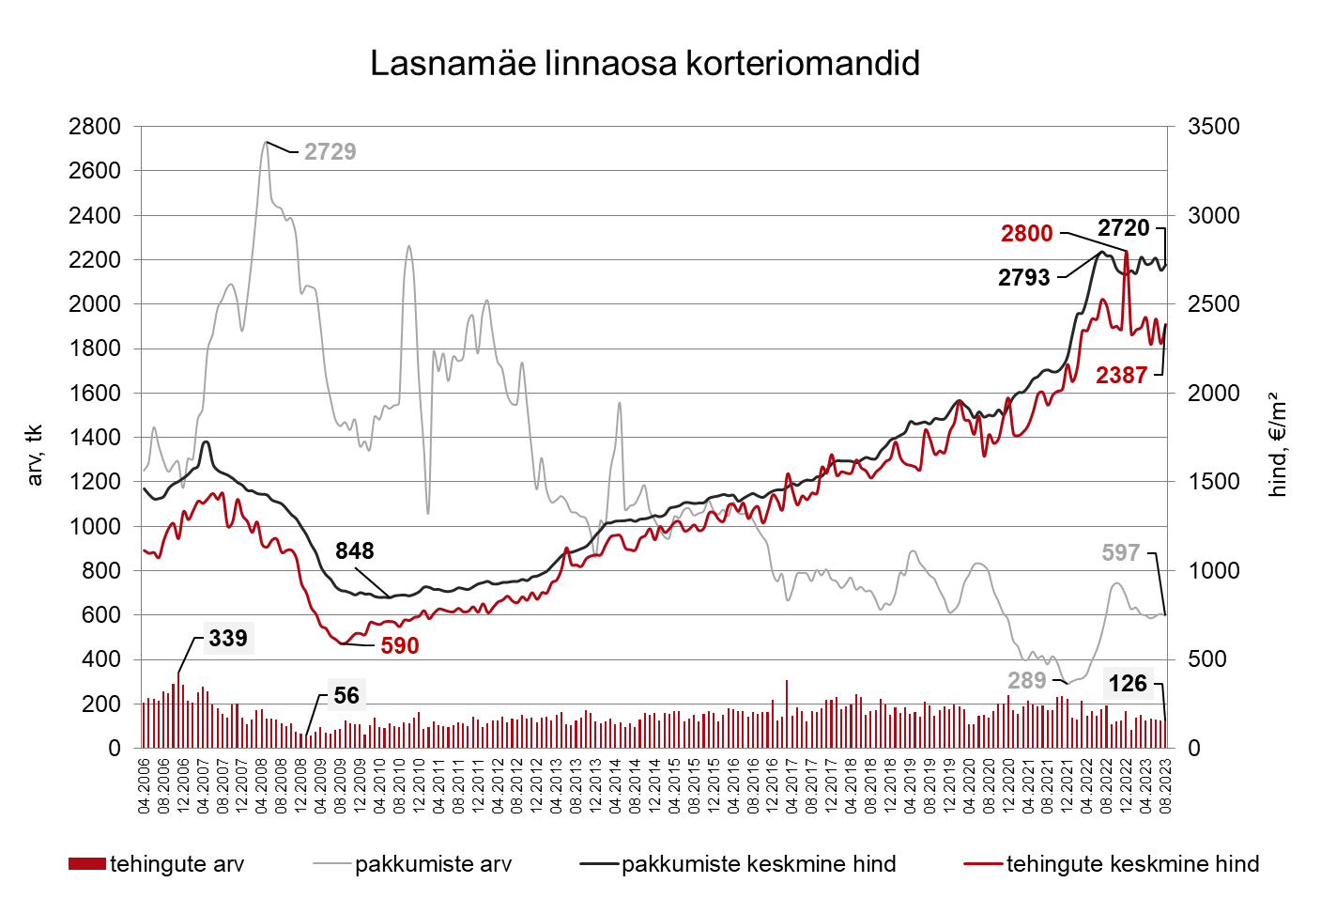
Tehinguhind on muutunud võrreldes:
- hinnatipuga (detsember 2022): -15%
- põhjaga (august 2009): +305%
- eelmise kuuga: +5%
- viimase aasta pakkumishinna ja tehinguhinna vahe: 13%
- kuu kalleim tehing oli: 354 700 €
- viimase aasta keskmise tehinguhinna muutus: -4%
- eelmise kuu tehingute arv: 126
- selle kuu tehingute arv: 126

Slide 11
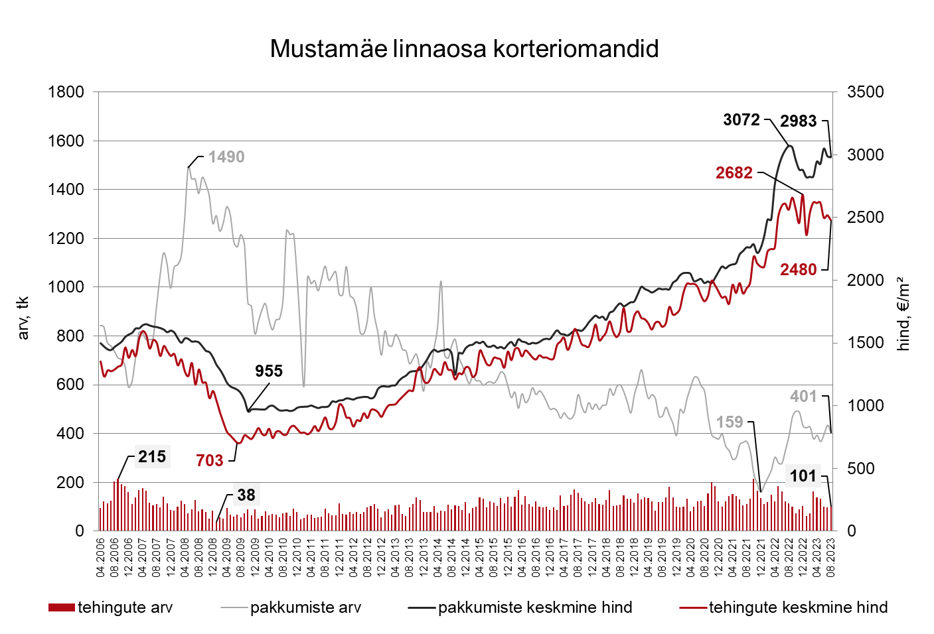
Tehinguhind on muutunud võrreldes:
- hinnatipuga (detsember 2022): -8%
- põhjaga (juuli 2009): +253%
- eelmise kuuga: -2%
- viimase aasta pakkumishinna ja tehinguhinna vahe: 15%
- kuu kalleim tehing oli: 312 290 €
- viimase aasta keskmise tehinguhinna muutus: -3%
- eelmise kuu tehingute arv: 96
- selle kuu tehingute arv: 101

Slide 12
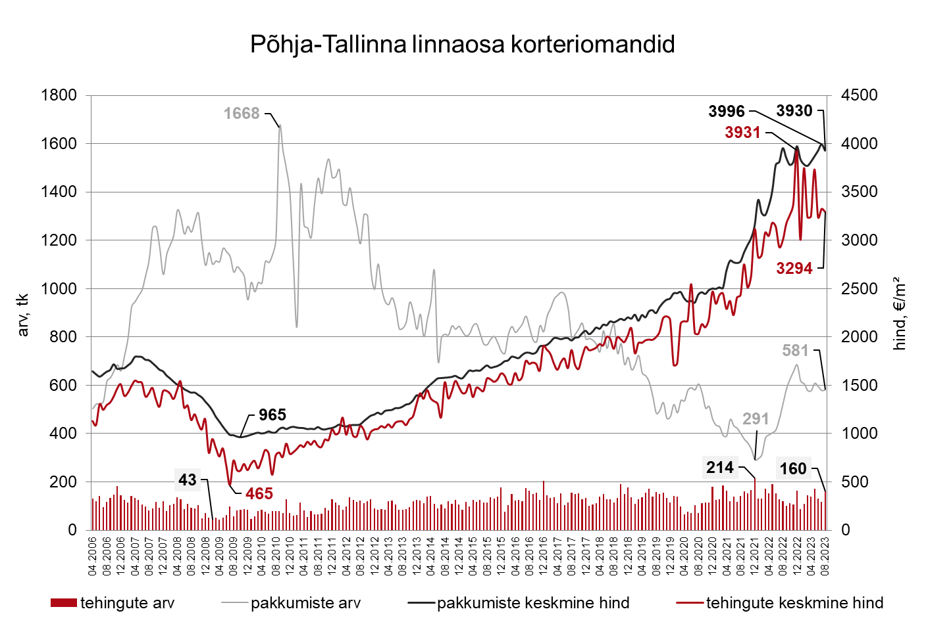
Tehinguhind on muutunud võrreldes:
- hinnatipuga (detsember 2022): -16%
- põhjaga (juuli 2009): +608%
- eelmise kuuga: -1%
- viimase aasta pakkumishinna ja tehinguhinna vahe: 15%
- kuu kalleim tehing oli: 782 700 €
- viimase aasta keskmise tehinguhinna muutus: +10%
- eelmise kuu tehingute arv: 118
- selle kuu tehingute arv: 160

Slide 13
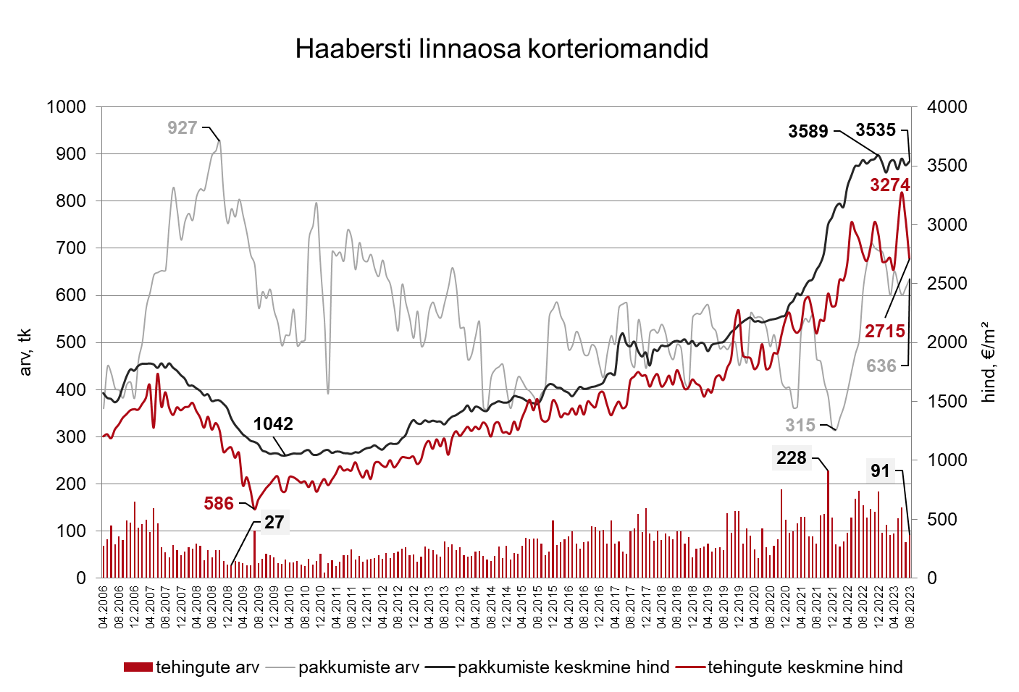
Tehinguhind on muutunud võrreldes:
- hinnatipuga (juuni 2023): -17%
- põhjaga (juuli 2009): +363%
- eelmise kuuga: -11%
- viimase aasta pakkumishinna ja tehinguhinna vahe: 24%
- kuu kalleim tehing oli: 551 687 €
- viimase aasta keskmise tehinguhinna muutus: -1%
- eelmise kuu tehingute arv: 77
- selle kuu tehingute arv: 91

Slide 14
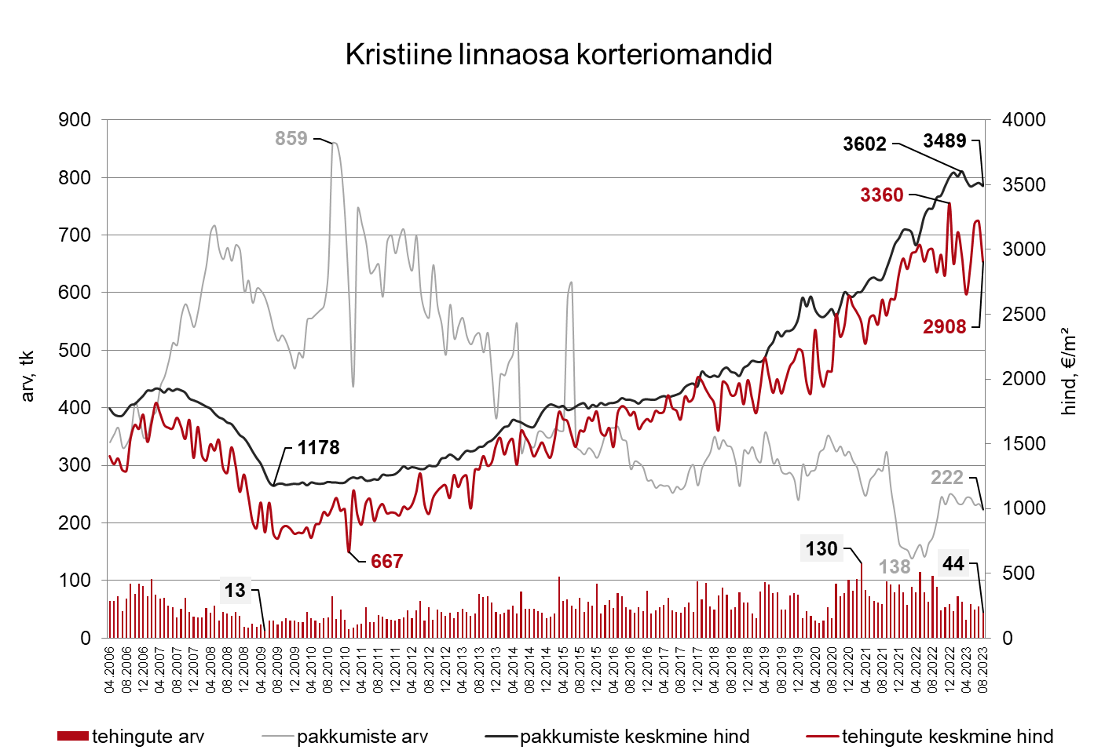
Tehinguhind on muutunud võrreldes:
- hinnatipuga (detsember 2022): -13%
- põhjaga (jaanuar 2011): +336%
- eelmise kuuga: -10%
- viimase aasta pakkumishinna ja tehinguhinna vahe: 18%
- kuu kalleim tehing oli: 419 000 €
- viimase aasta keskmise tehinguhinna muutus: -3%
- eelmise kuu tehingute arv: 55
- selle kuu tehingute arv: 44

Slide 15
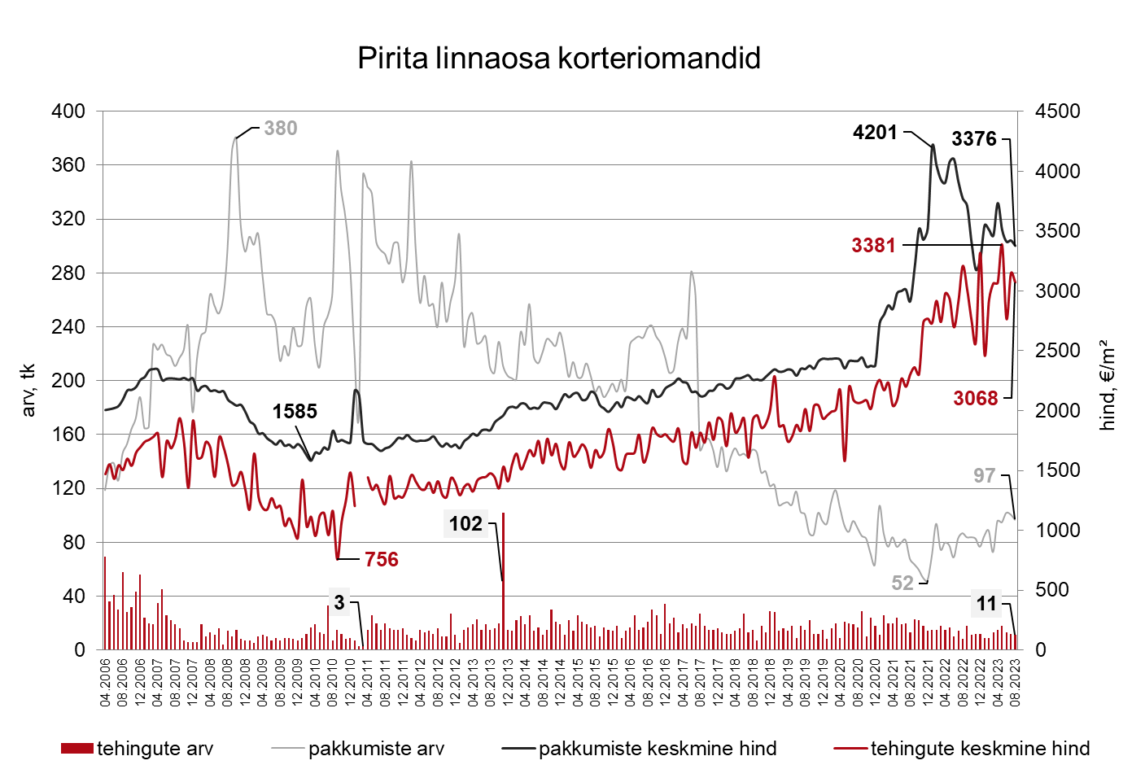
Tehinguhind on muutunud võrreldes:
- hinnatipuga (mai 2023): -9%
- põhjaga (september 2010): +306%
- eelmise kuuga: -2%
- viimase aasta pakkumishinna ja tehinguhinna vahe: 18%
- kuu kalleim tehing oli: 390 000 €
- viimase aasta keskmise tehinguhinna muutus: -4%
- eelmise kuu tehingute arv: 12
- selle kuu tehingute arv: 11

Slide 16
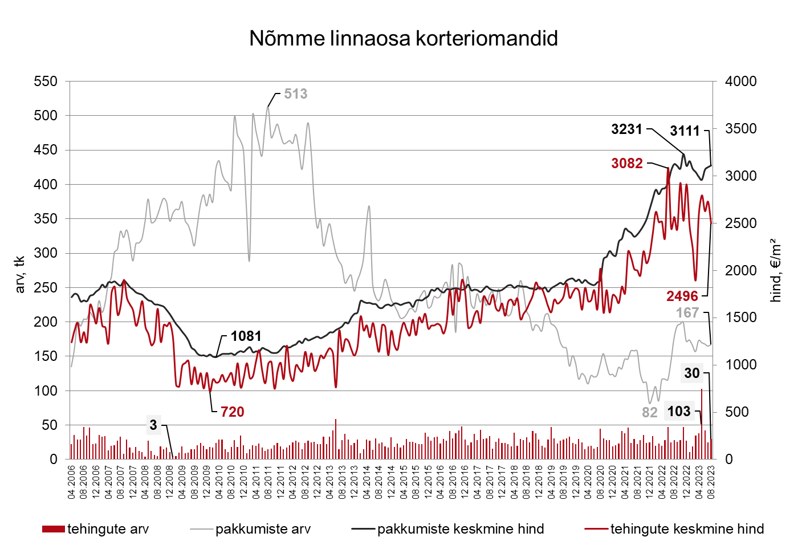
Tehinguhind on muutunud võrreldes:
- hinnatipuga (juuni 2022): -19%
- põhjaga (jaanuar 2010): +247%
- eelmise kuuga: -8%
- viimase aasta pakkumishinna ja tehinguhinna vahe: 23%
- kuu kalleim tehing oli: 575 000 €
- viimase aasta keskmise tehinguhinna muutus: -3%
- eelmise kuu tehingute arv: 25
- selle kuu tehingute arv: 30

Slide 17
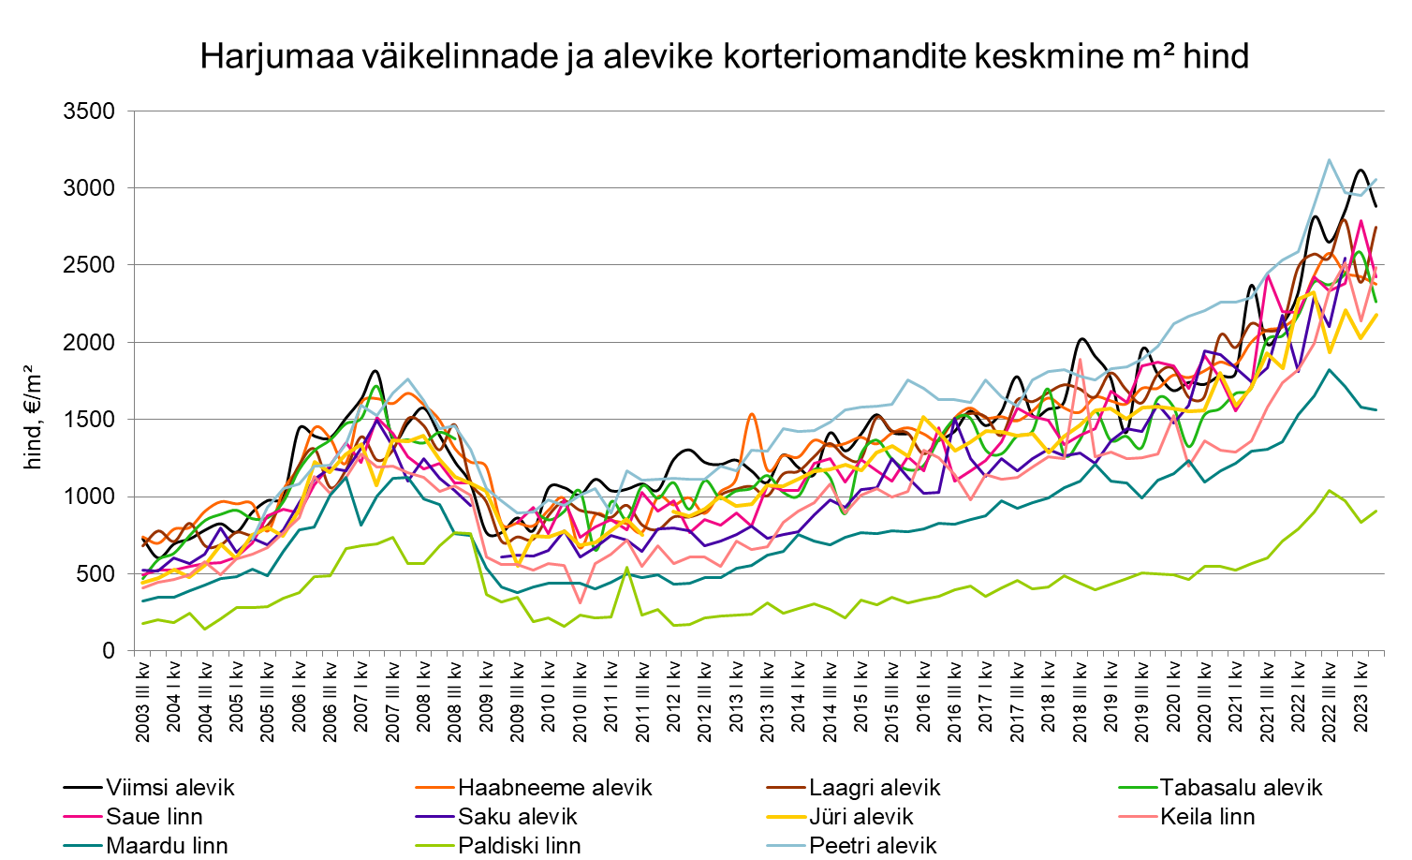

Slide 18
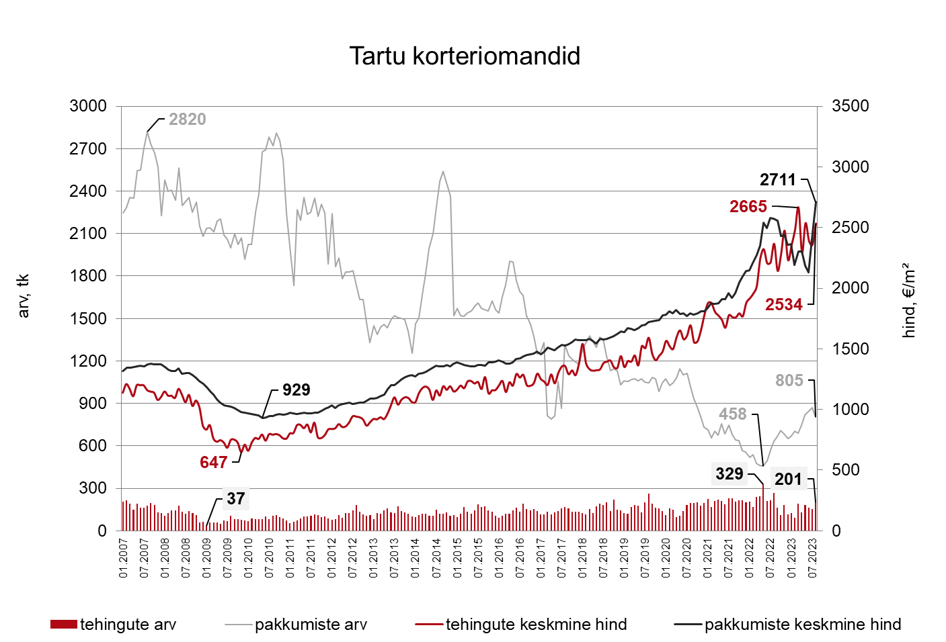
Tehinguhind on muutunud võrreldes:
- hinnatipuga (märts 2023): -5%
- põhjaga (november 2009): +292%
- eelmise kuuga: +7%
- viimase aasta pakkumishinna ja tehinguhinna vahe: -1%
- kuu kalleim tehing oli: 350 000 €
- viimase aasta keskmise tehinguhinna muutus: +7%
- eelmise kuu tehingute arv: 152
- selle kuu tehingute arv: 201

Slide 19
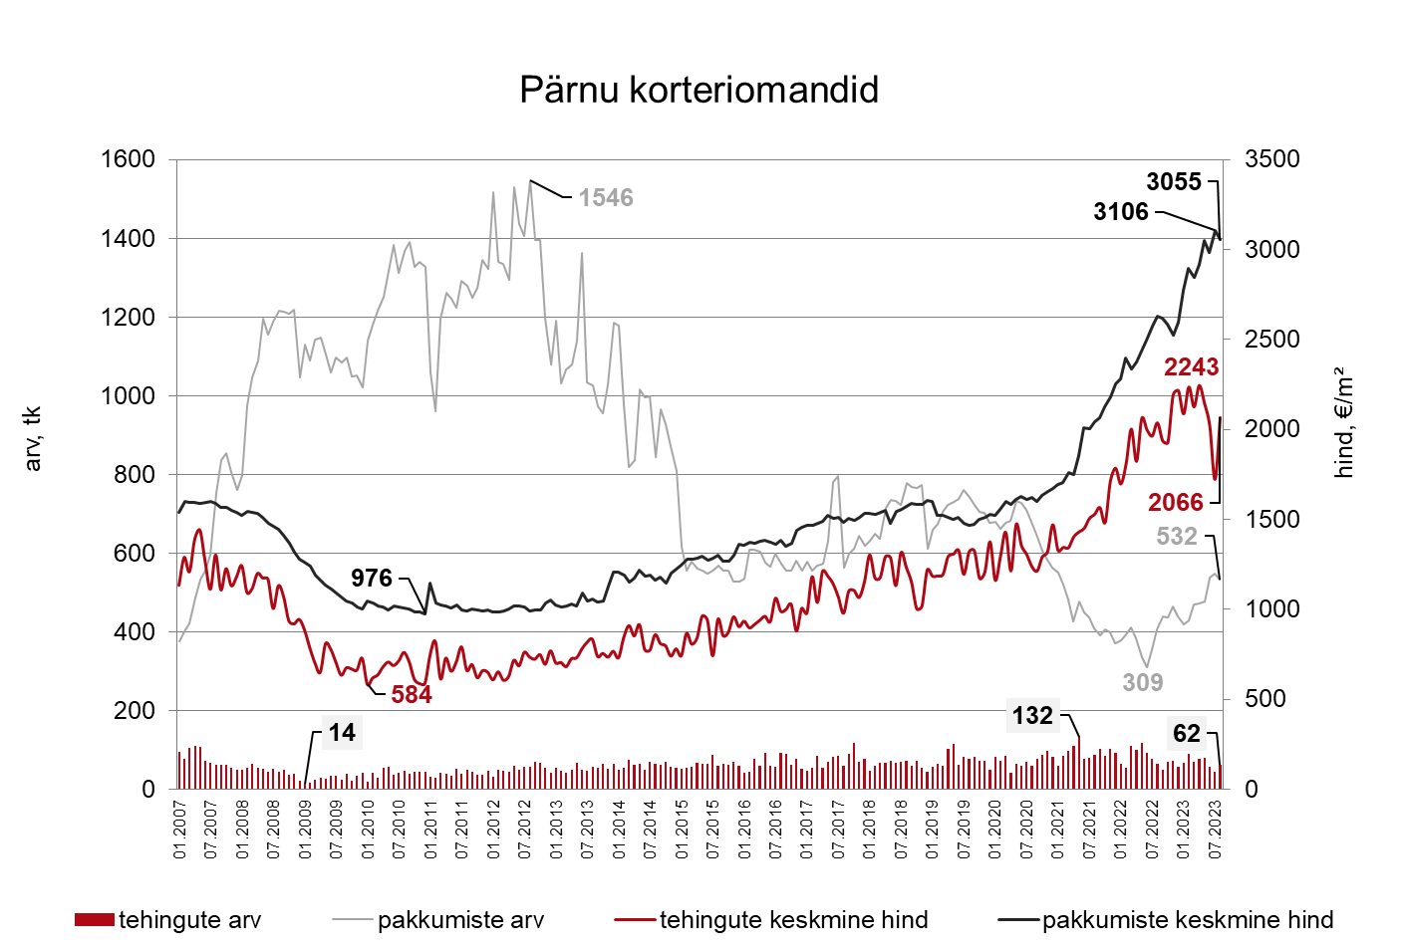
Tehinguhind on muutunud võrreldes:
- hinnatipuga (aprill 2023): -8%
- põhjaga (jaanuar 2010): +254%
- eelmise kuuga: +20%
- viimase aasta pakkumishinna ja tehinguhinna vahe: 37%
- kuu kalleim tehing oli: 600 000 €
- viimase aasta keskmise tehinguhinna muutus: +1%
- eelmise kuu tehingute arv: 43
- selle kuu tehingute arv: 62

Slide 20
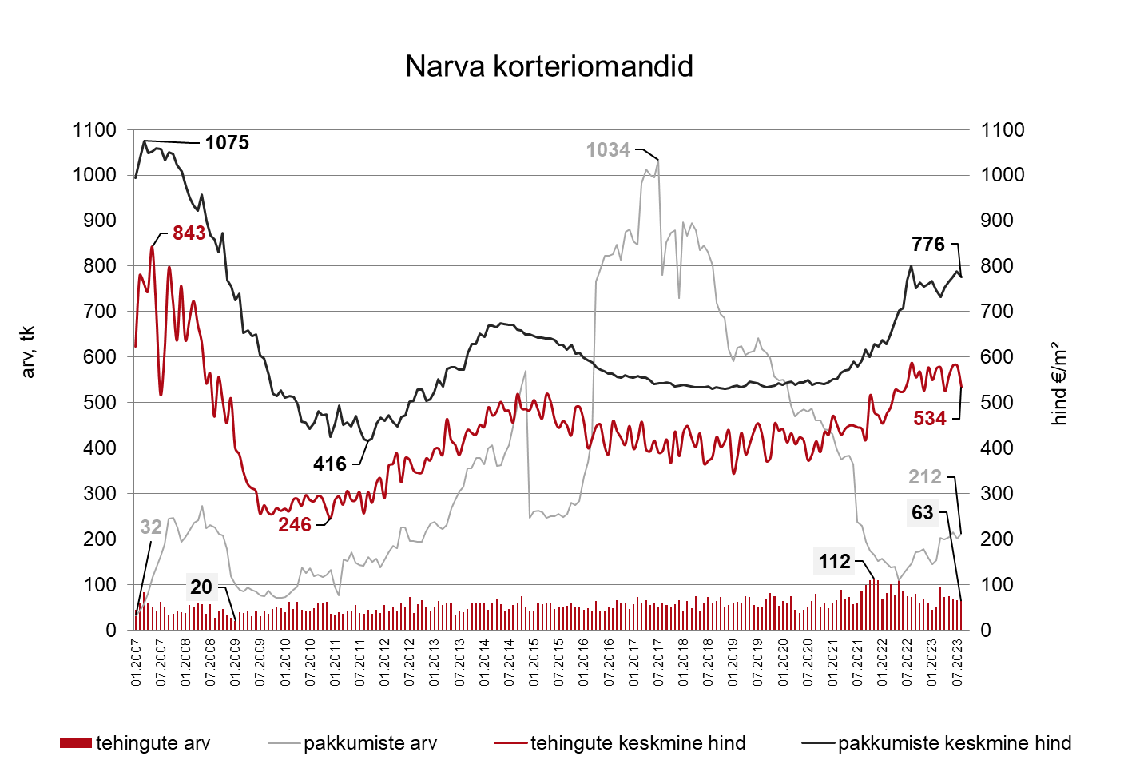
Tehinguhind on muutunud võrreldes:
- hinnatipuga (mai 2007): -37%
- põhjaga (detsember 2010): +109%
- eelmise kuuga: -8%
- viimase aasta pakkumishinna ja tehinguhinna vahe: 36%
- kuu kalleim tehing oli: 75 000 €
- viimase aasta keskmise tehinguhinna muutus: -9%
- eelmise kuu tehingute arv: 66
- selle kuu tehingute arv: 63

Slide 21
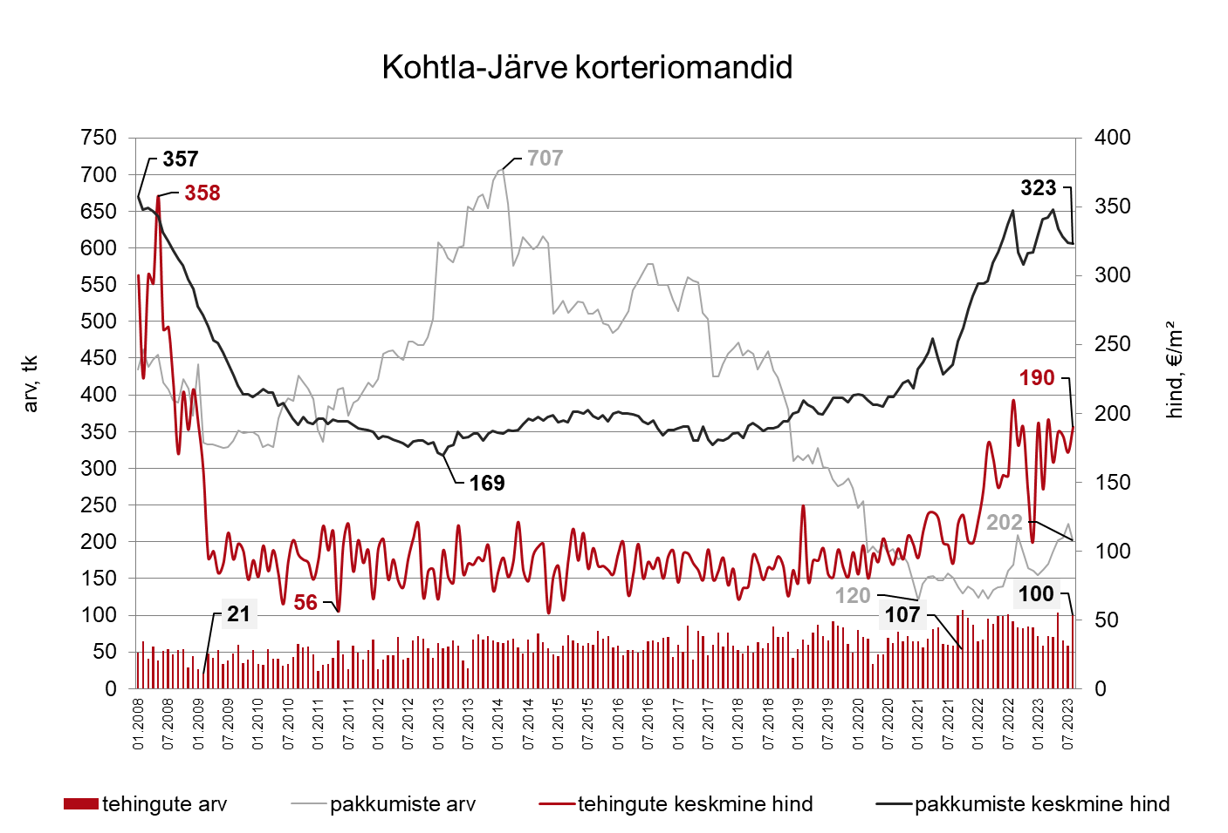
Tehinguhind on muutunud võrreldes:
- hinnatipuga (juuni 2007): -47%
- põhjaga (mai 2011): +240%
- eelmise kuuga: +11%
- viimase aasta pakkumishinna ja tehinguhinna vahe: 98%
- kuu kalleim tehing oli: 62 000 €
- viimase aasta keskmise tehinguhinna muutus: -9%
- eelmise kuu tehingute arv: 59
- selle kuu tehingute arv: 100

Slide 22
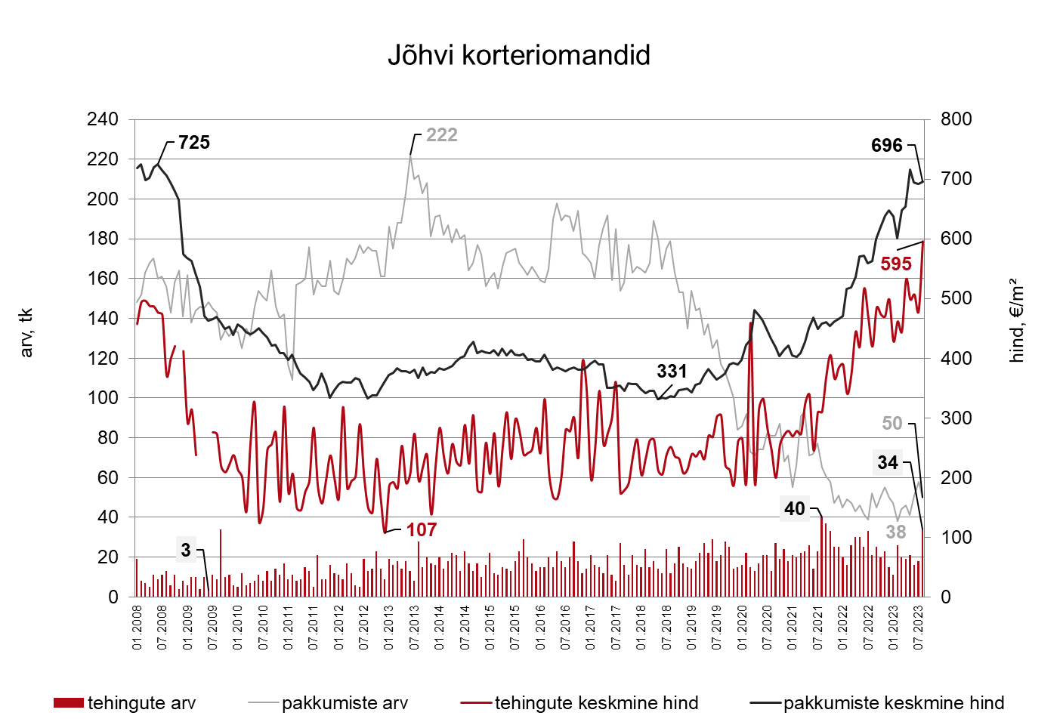
Tehinguhind on muutunud võrreldes:
- hinnatipuga (september 2007): -9%
- põhjaga (detsember 2012): +372%
- eelmise kuuga: +24%
- viimase aasta pakkumishinna ja tehinguhinna vahe: 34%
- kuu kalleim tehing oli: 90 000 €
- viimase aasta keskmise tehinguhinna muutus: +42%
- eelmise kuu tehingute arv: 18
- selle kuu tehingute arv: 34

Slide 23
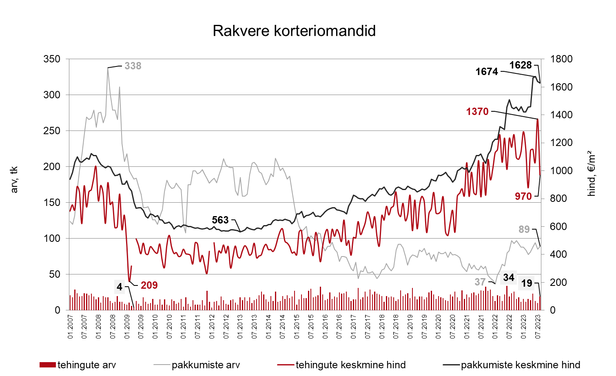
Tehinguhind on muutunud võrreldes:
- hinnatipuga (juuli 2023): -29%
- põhjaga (veebruar 2009): +364%
- eelmise kuuga: -29%
- viimase aasta pakkumishinna ja tehinguhinna vahe: 36%
- kuu kalleim tehing oli: 125 000 €
- viimase aasta keskmise tehinguhinna muutus: -17%
- eelmise kuu tehingute arv: 10
- selle kuu tehingute arv: 19

Slide 24
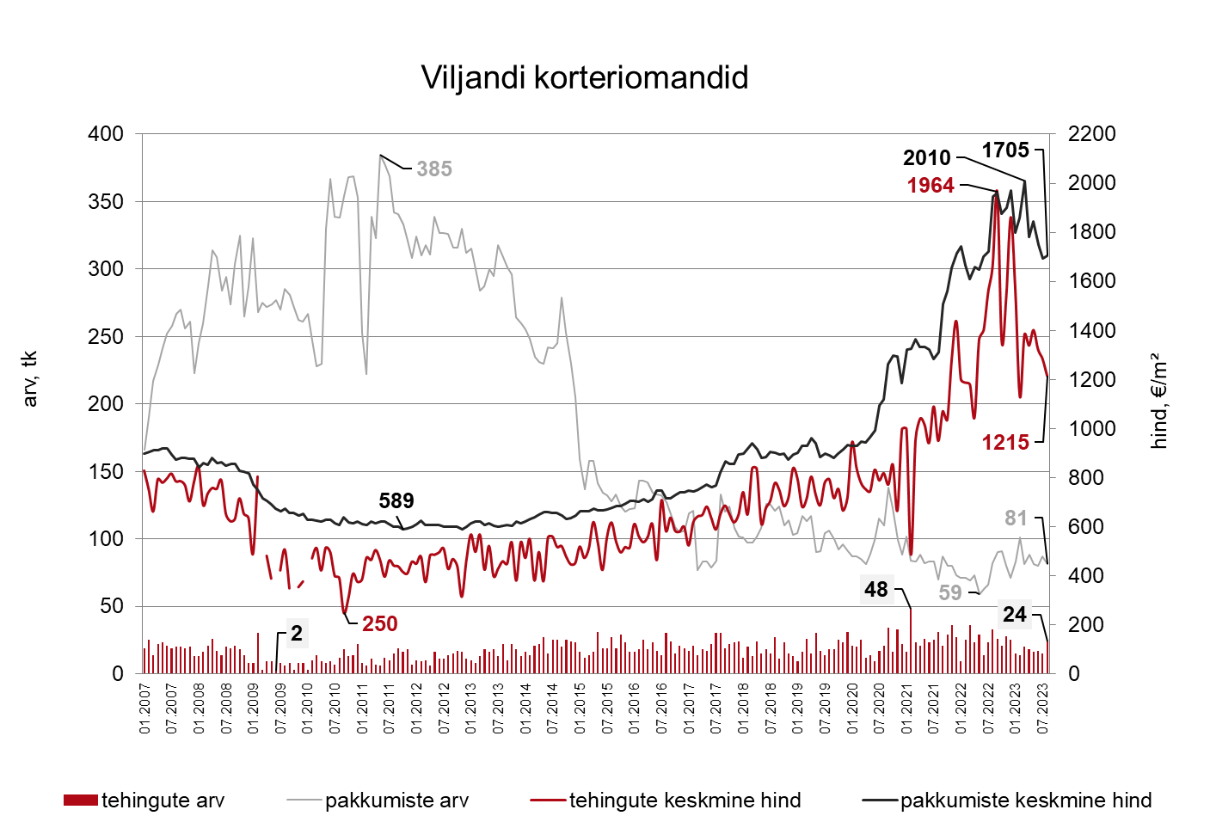
Tehinguhind on muutunud võrreldes:
- hinnatipuga (september 2022): -38%
- põhjaga (september 2010): +387%
- eelmise kuuga: -5%
- viimase aasta pakkumishinna ja tehinguhinna vahe: 30%
- kuu kalleim tehing oli: 120 000 €
- viimase aasta keskmise tehinguhinna muutus: -27%
- eelmise kuu tehingute arv: 15
- selle kuu tehingute arv: 24

Slide 25
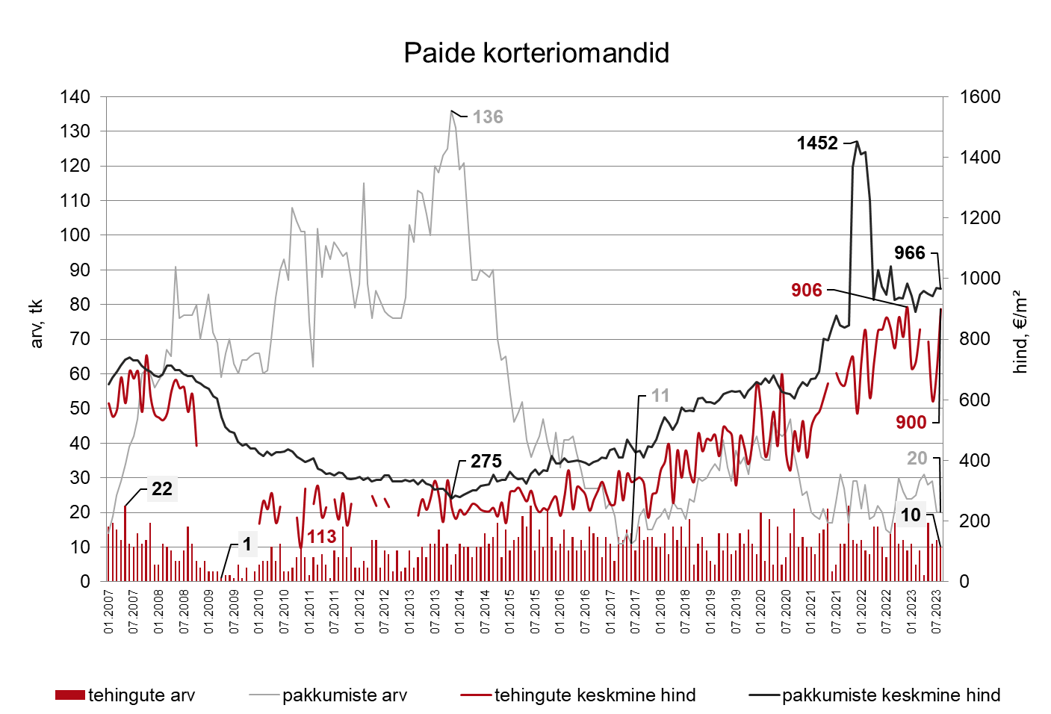
Tehinguhind on muutunud võrreldes:
- hinnatipuga (detsember 2022): -1%
- põhjaga (november 2010): +695%
- eelmise kuuga: +30%
- viimase aasta pakkumishinna ja tehinguhinna vahe: 22%
- kuu kalleim tehing oli: 47 000 €
- viimase aasta keskmise tehinguhinna muutus: +8%
- eelmise kuu tehingute arv: 12
- selle kuu tehingute arv: 10

Slide 26
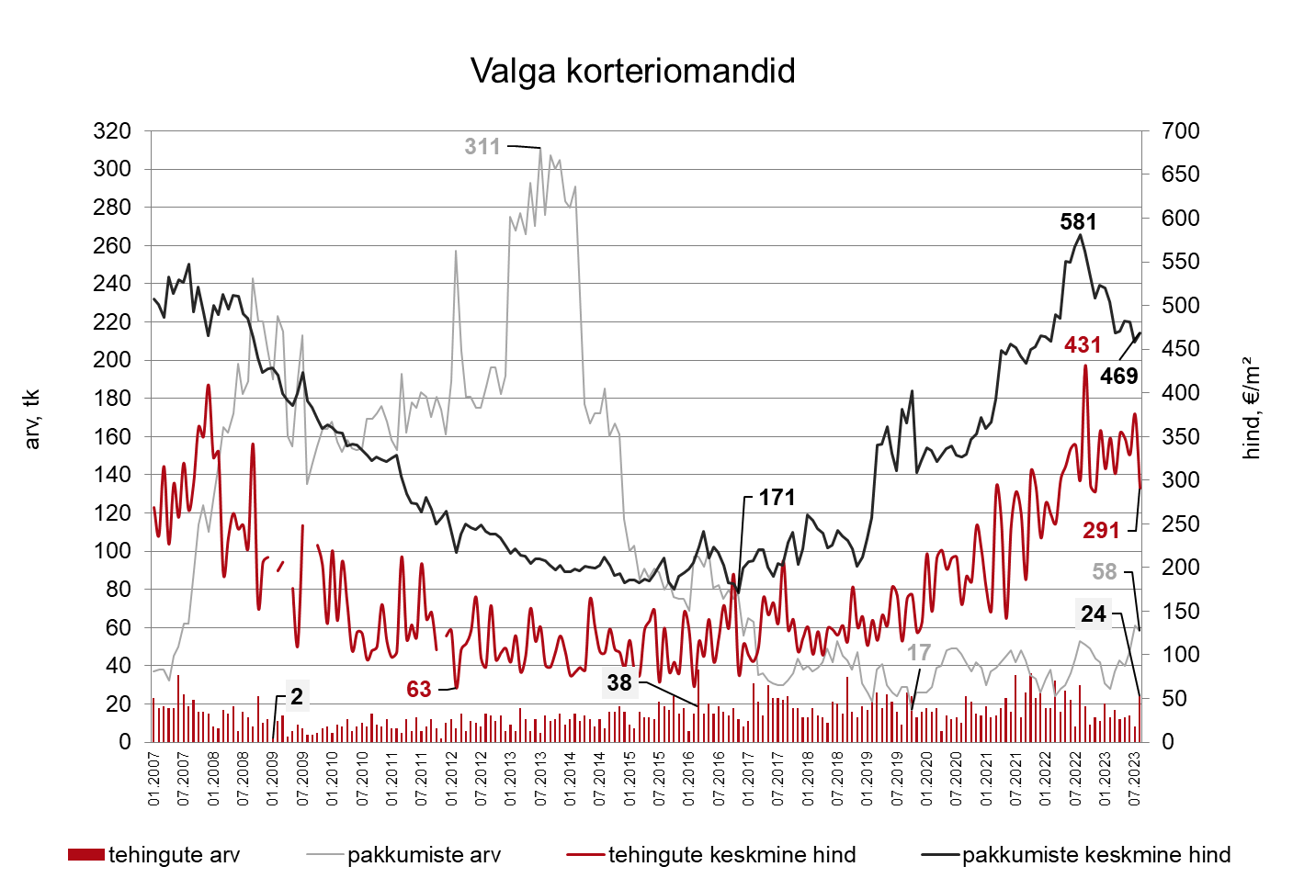
Tehinguhind on muutunud võrreldes:
- hinnatipuga (september 2022): -33%
- põhjaga (veebruar 2012): +365%
- eelmise kuuga: -23%
- viimase aasta pakkumishinna ja tehinguhinna vahe: 50%
- kuu kalleim tehing oli: 47 000 €
- viimase aasta keskmise tehinguhinna muutus: -4%
- eelmise kuu tehingute arv: 8
- selle kuu tehingute arv: 24

Slide 27
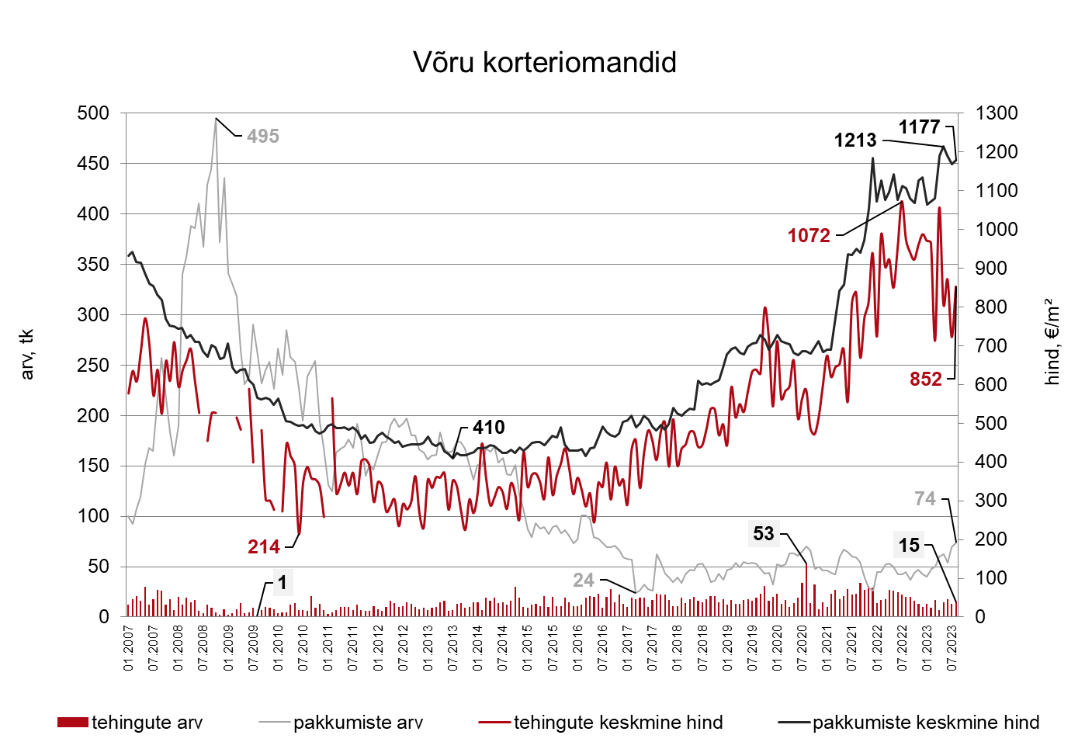
Tehinguhind on muutunud võrreldes:
- hinnatipuga (juuli 2022): -21%
- põhjaga (juuni 2010): +298%
- eelmise kuuga: +18%
- viimase aasta pakkumishinna ja tehinguhinna vahe: 28%
- kuu kalleim tehing oli: 65 000 €
- viimase aasta keskmise tehinguhinna muutus: -12%
- eelmise kuu tehingute arv: 13
- selle kuu tehingute arv: 15

Slide 28
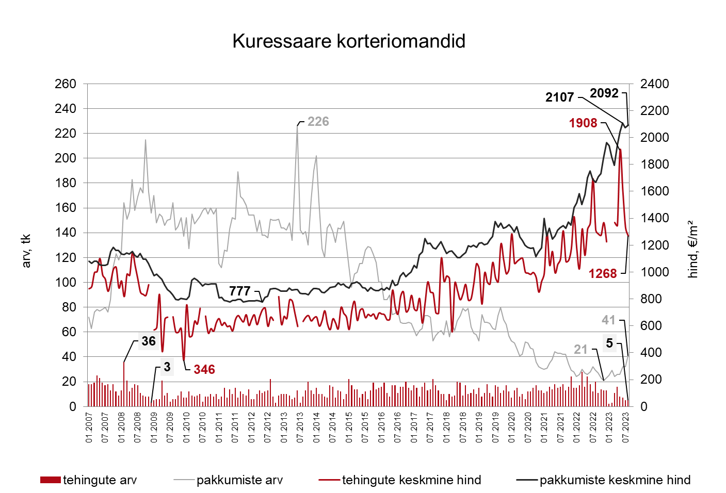
Tehinguhind on muutunud võrreldes:
- hinnatipuga (mai 2023): -34%
- põhjaga (aprill 2009): +266%
- eelmise kuuga: -5%
- viimase aasta pakkumishinna ja tehinguhinna vahe: 40%
- kuu kalleim tehing oli: 186 175 €
- viimase aasta keskmise tehinguhinna muutus: -3%
- eelmise kuu tehingute arv: 5
- selle kuu tehingute arv: 5

Slide 29
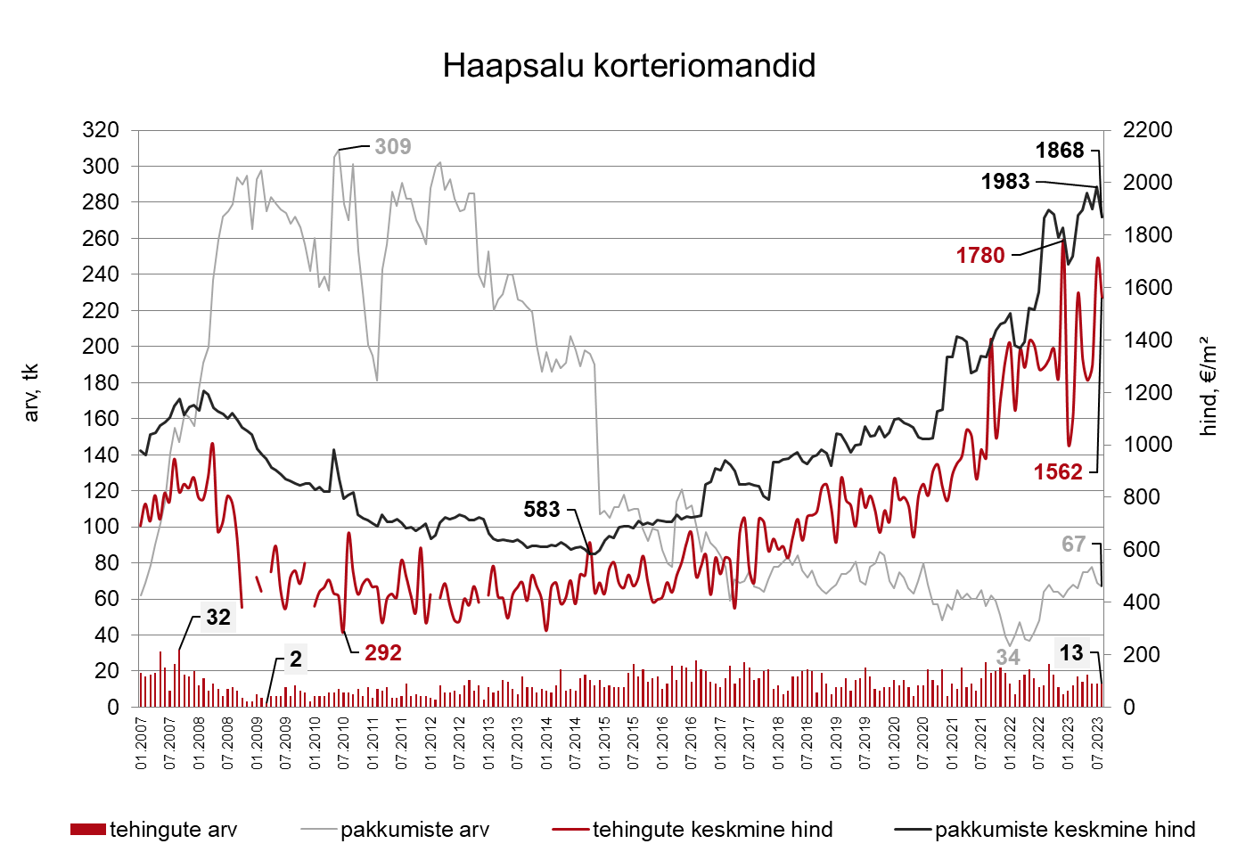
Tehinguhind on muutunud võrreldes:
- hinnatipuga (detsember 2022): -12%
- põhjaga (juuli 2010): +435%
- eelmise kuuga: -9%
- viimase aasta pakkumishinna ja tehinguhinna vahe: 37%
- kuu kalleim tehing oli: 211 000 €
- viimase aasta keskmise tehinguhinna muutus: +20%
- eelmise kuu tehingute arv: 13
- selle kuu tehingute arv: 13

Slide 30
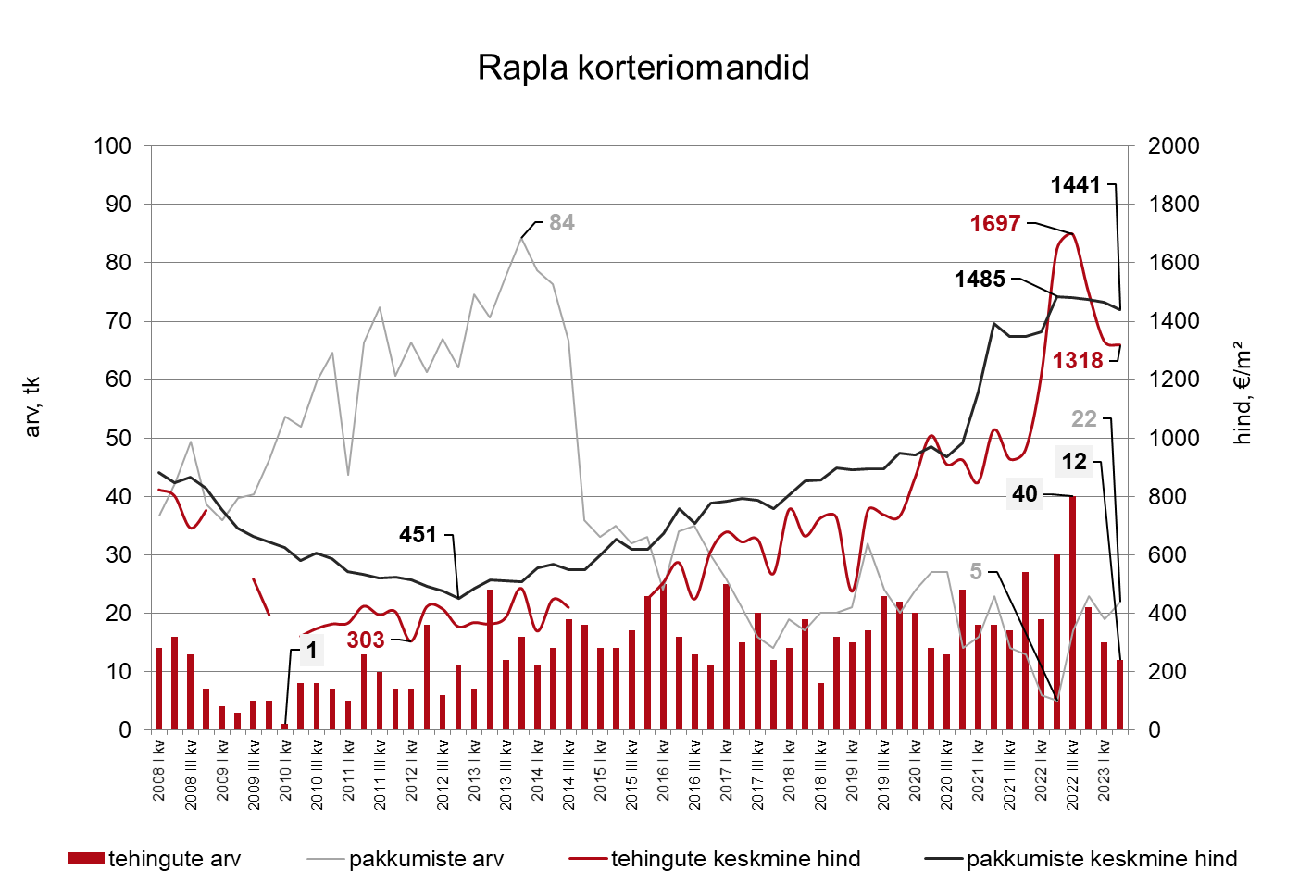
Tehinguhind on muutunud võrreldes:
- hinnatipuga (2022 III kvartal): -22%
- põhjaga (2012 I kvartal): +335%
- eelmise kvartaliga: -1%
- kvartali kalleim tehing: 129 000 €

Slide 31
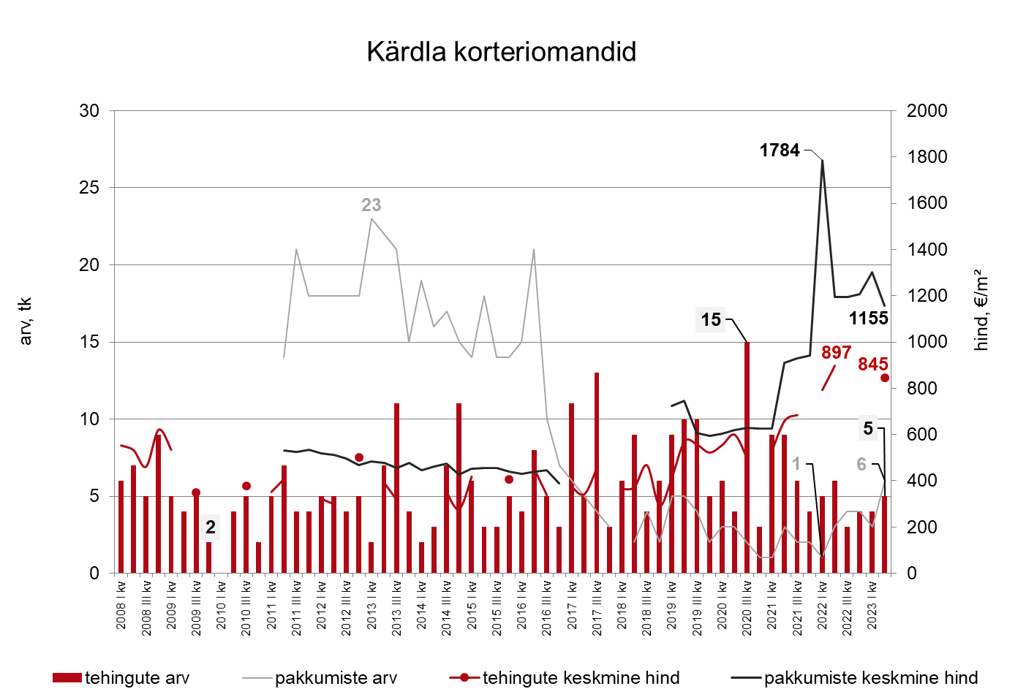
Tehinguhind on muutunud võrreldes:
- hinnatipuga (2022 II kvartal): -6%
- põhjaga (2014 IV kvartal): +205%
- kvartali kalleim tehing: 64 990 €
- eelmise kvartali tehingute arv: 4*
* tehingute hindasid puudutavad andmed kuvatakse Maa-ameti hinnastatistikas vaid juhul, kui on toimunud vähemalt 5 tehingut

Slide 32
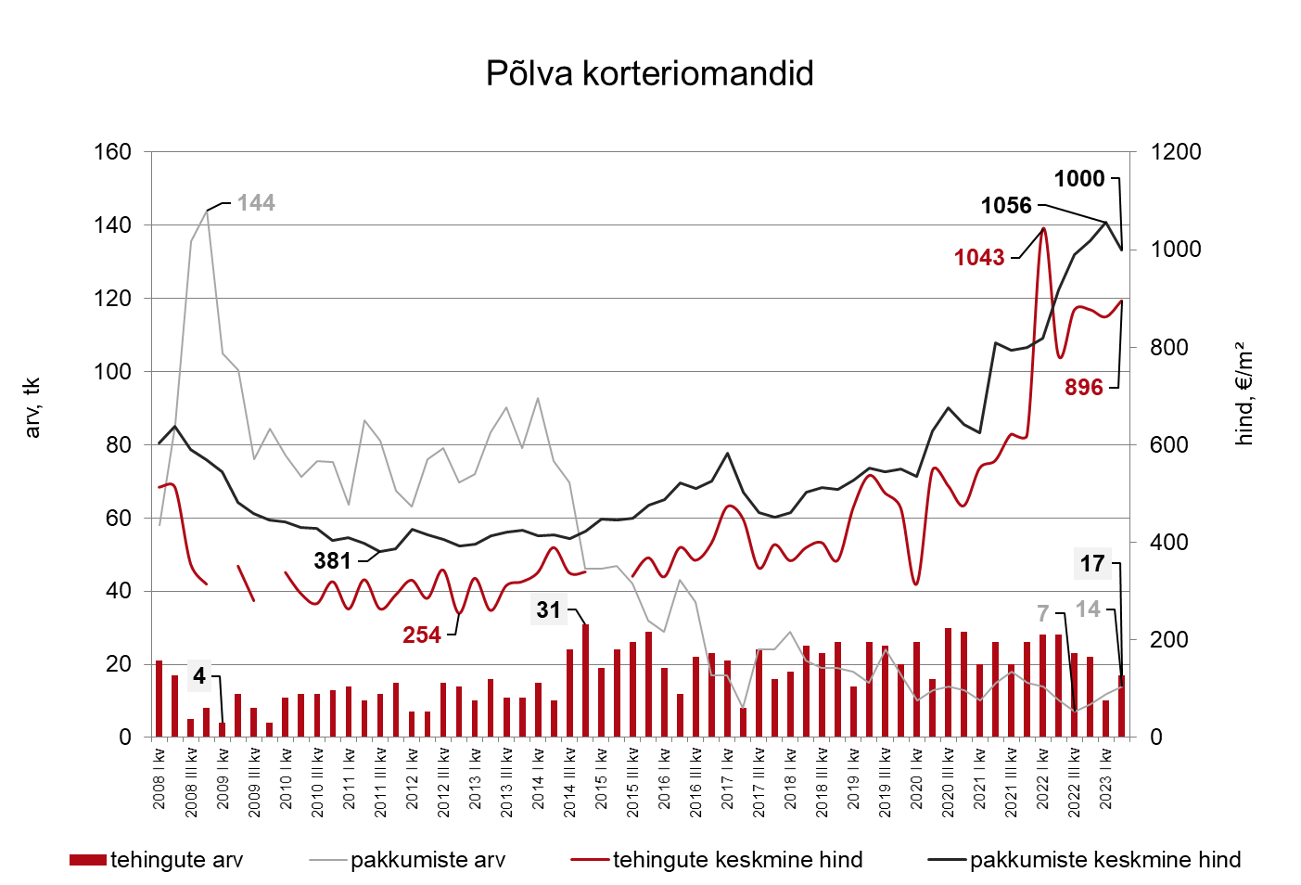
Tehinguhind on muutunud võrreldes:
- hinnatipuga (2022 I kvartal): -14%
- põhjaga (2012 IV kvartal): +253%
- eelmise kvartaliga: +4%
- kvartali kalleim tehing: 70 000 €

Slide 33
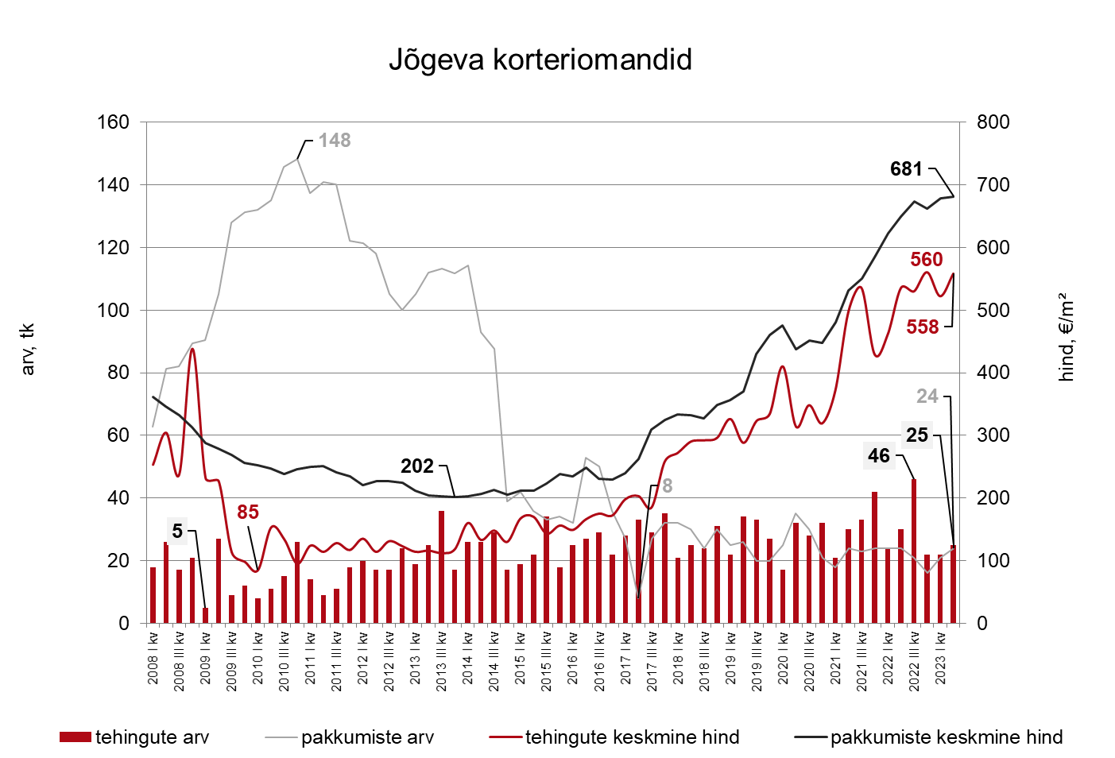
Tehinguhind on muutunud võrreldes:
- hinnatipuga (2022 IV kvartal): -0,4%
- põhjaga (2010 I kvartal): +557%
- eelmise kvartaliga: +7%
- kvartali kalleim tehing: 70 000 €

